Slide 1
第3章 声的世界
第5节 跨学科实践：中国乐器

Slide 2
1.认识部分中国民族乐器。
2. 通过自制小乐器，提高动手动脑能力。
3. 弘扬传统文化，培养学生的爱国情感。

Slide 3
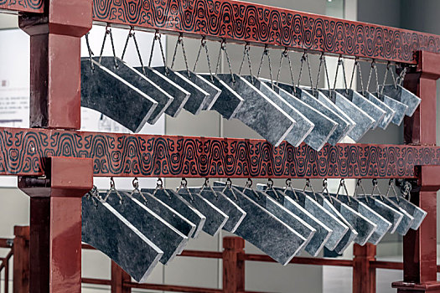
在远古时期，人们以渔猎为生，劳动之后敲击着石头，装扮成各种野兽的形象跳舞娱乐。这种敲击的石头就被逐渐演变为后来的打击乐器——磬。
磬是石质的打击乐器

Slide 4
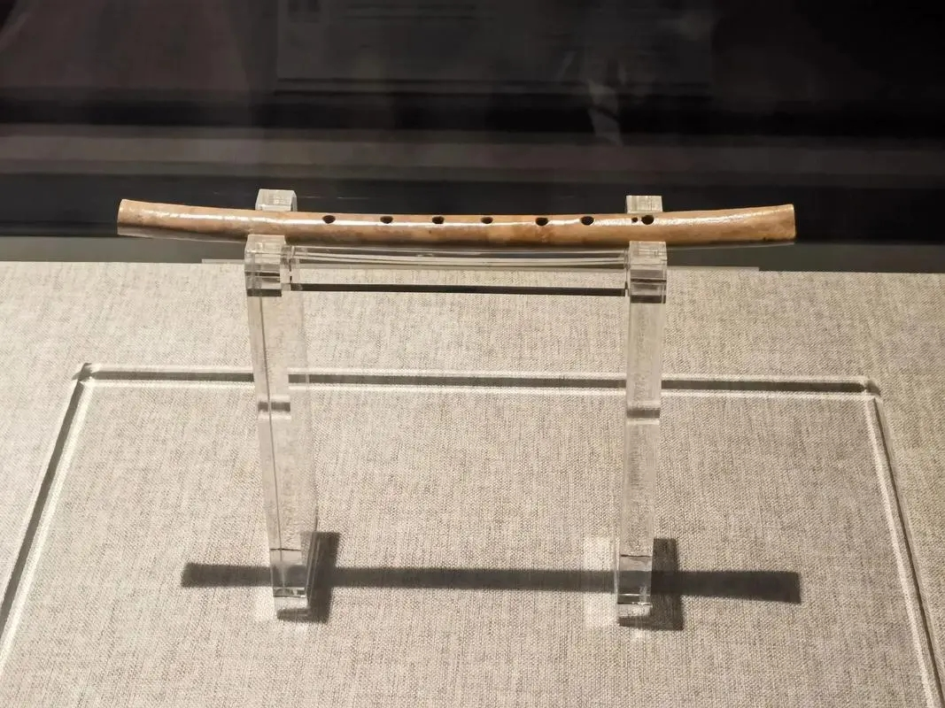
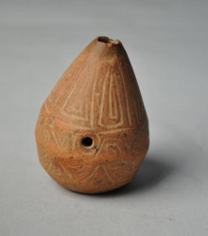
部分考古发现的中国乐器
贾湖骨笛
（世界上最早的吹奏乐器）
单孔陶埙

Slide 5
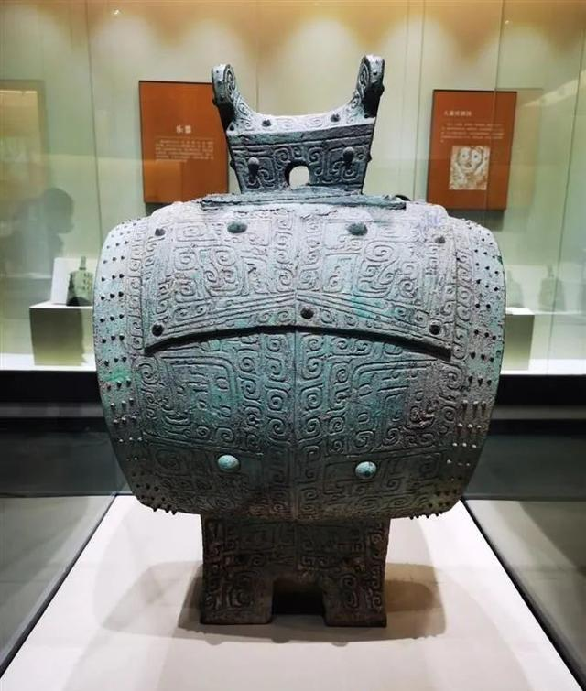
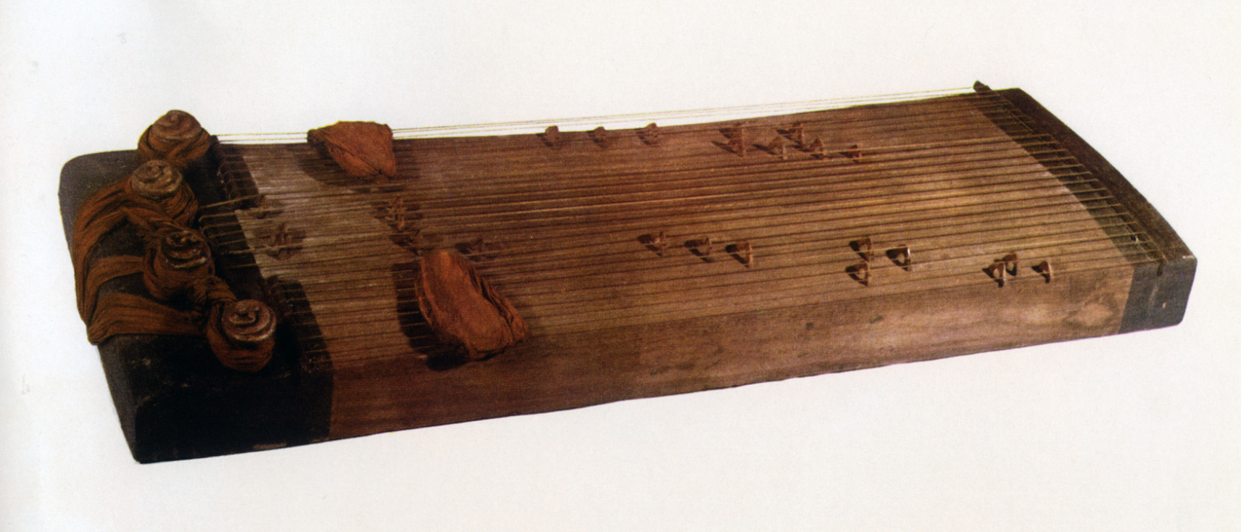
崇阳铜鼓
西汉二十五弦瑟

Slide 6
中国民族乐器的分类
按演奏方式分为：
吹管乐器、拉弦乐器、弹拨乐器、打击乐器。
按发声原理的不同分为：
体鸣乐器、膜鸣乐器、气鸣乐器、弦鸣乐器。

Slide 7
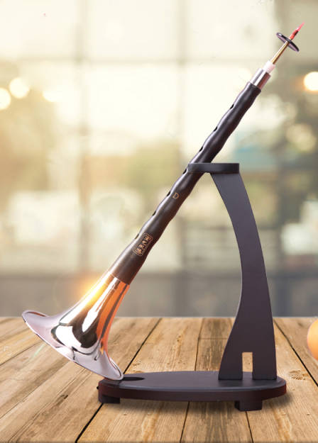
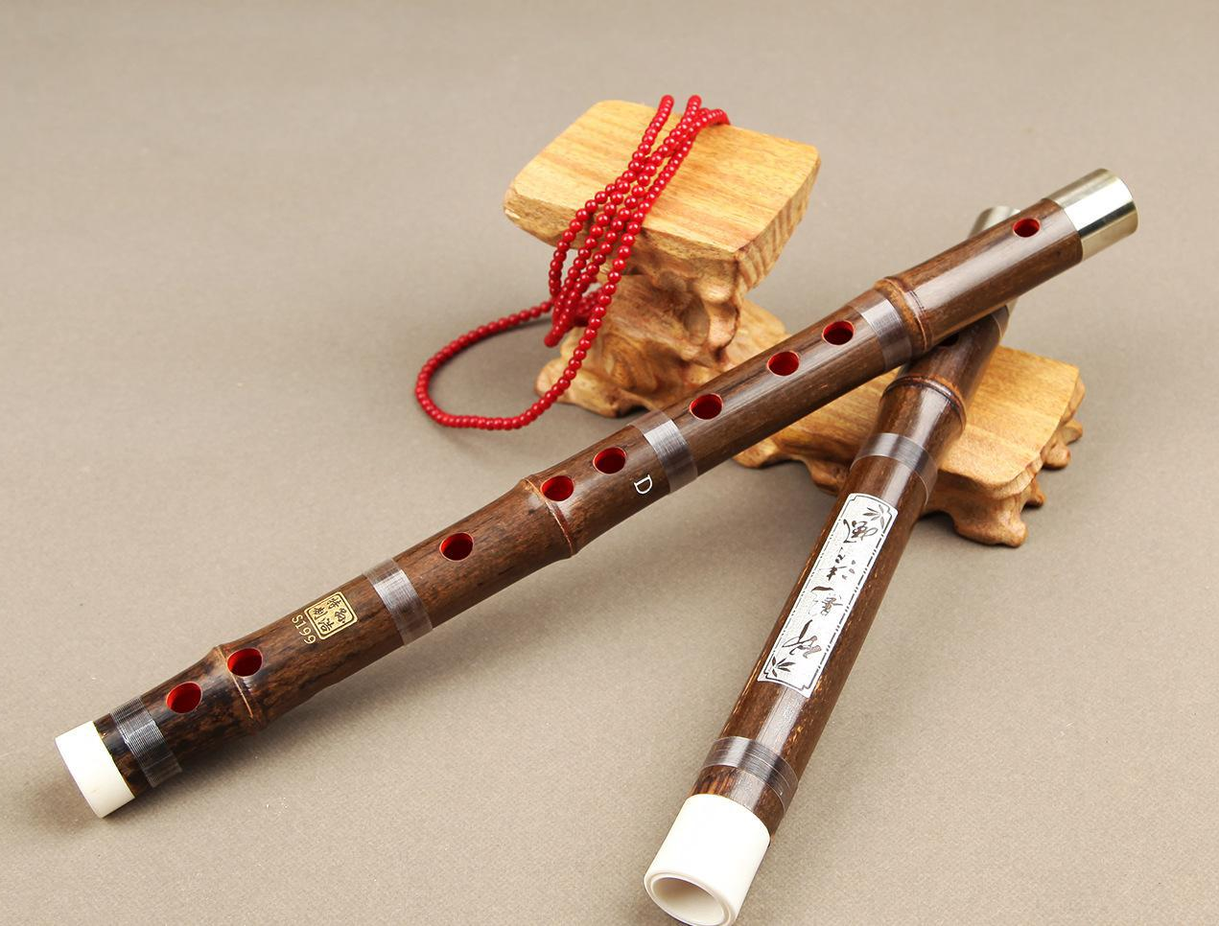
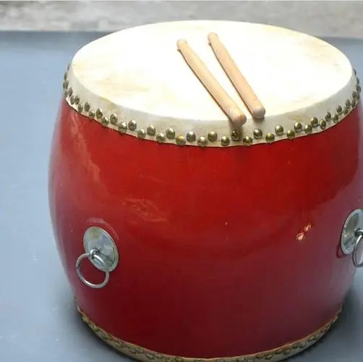
部分中国民族乐器
笙
竹笛
唢呐
鼓

Slide 8
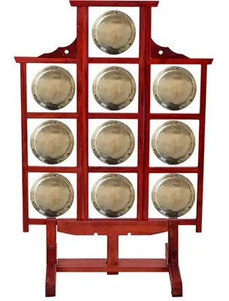
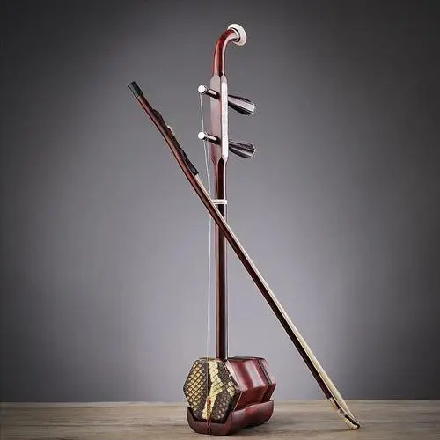
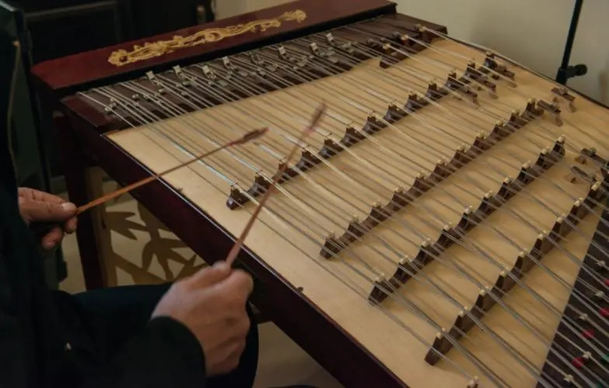
云锣
扬琴
二胡

Slide 9
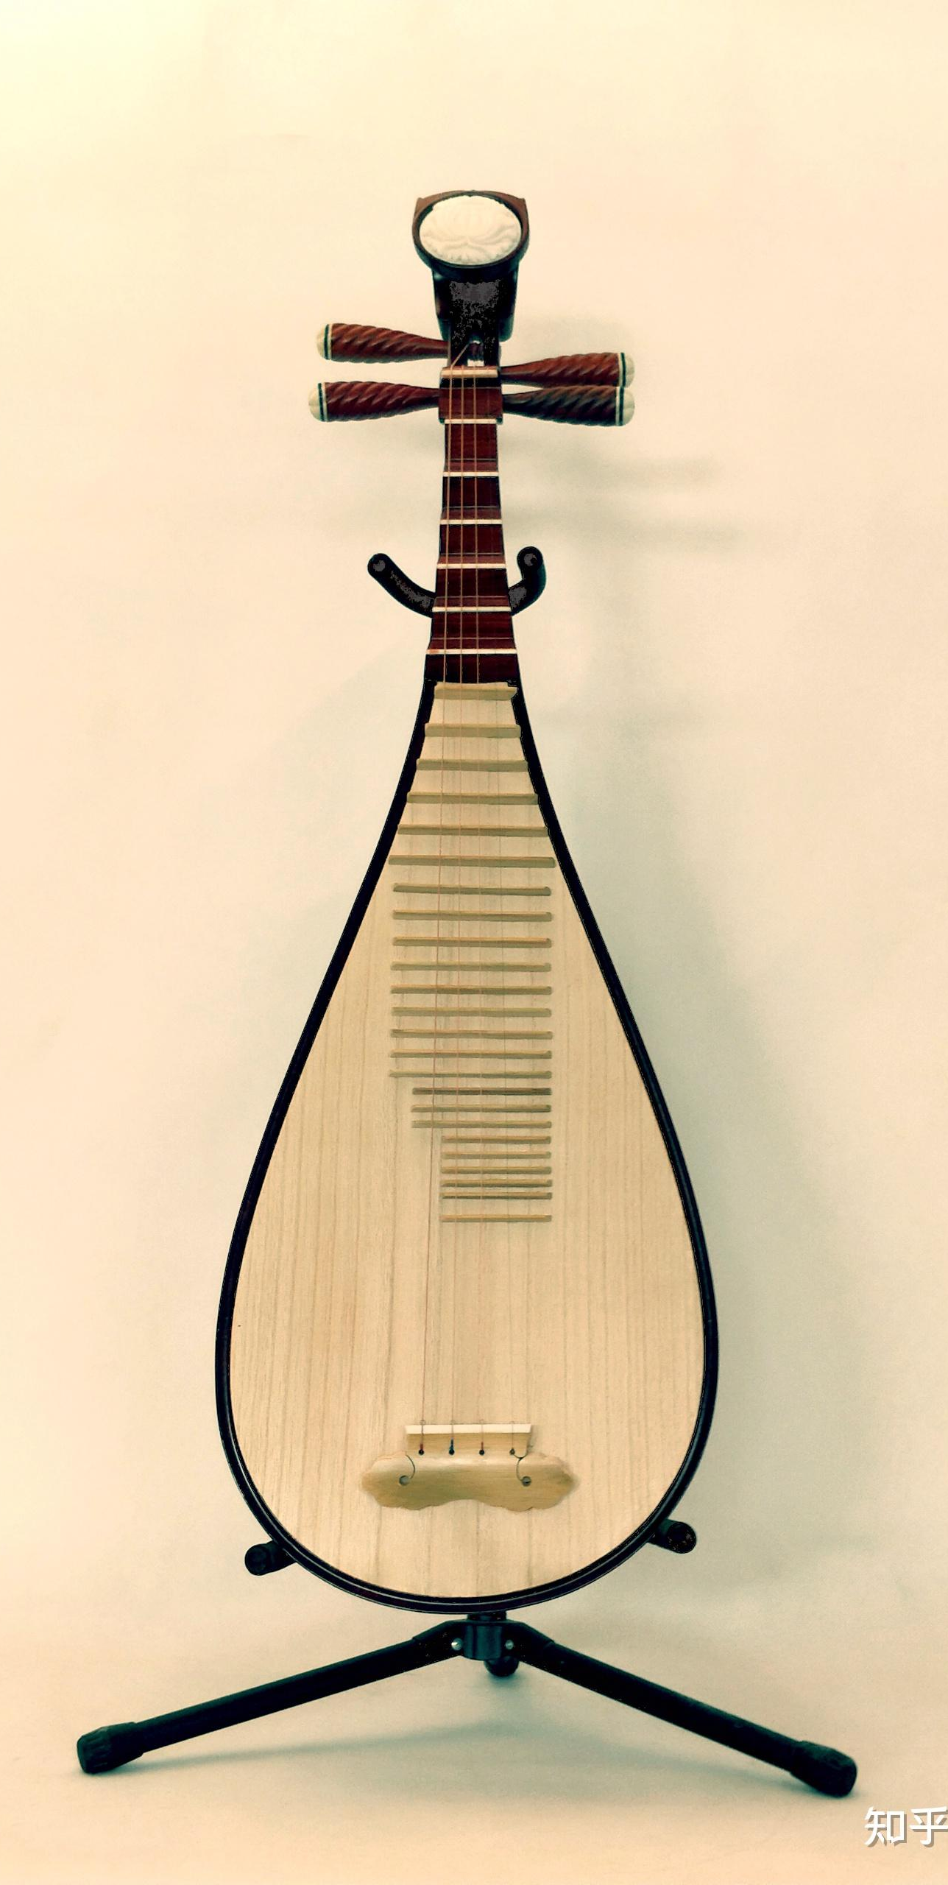
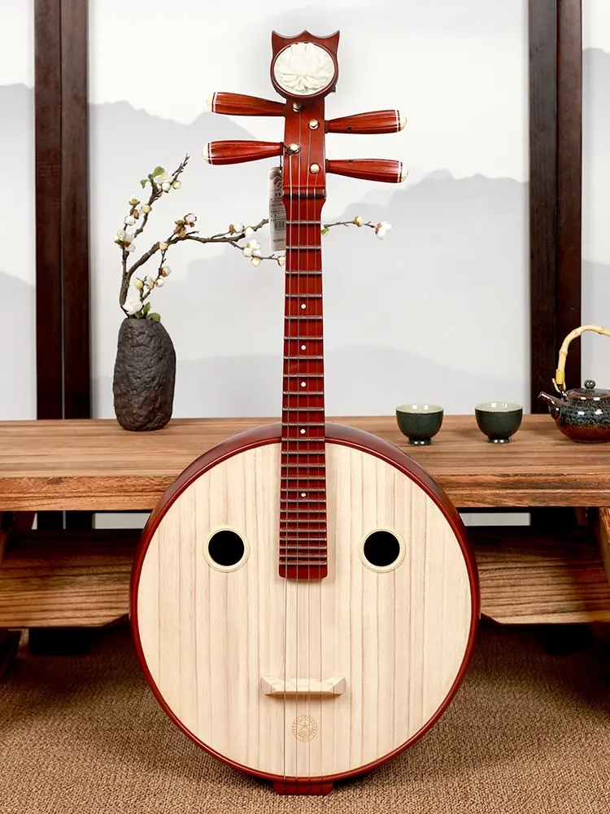
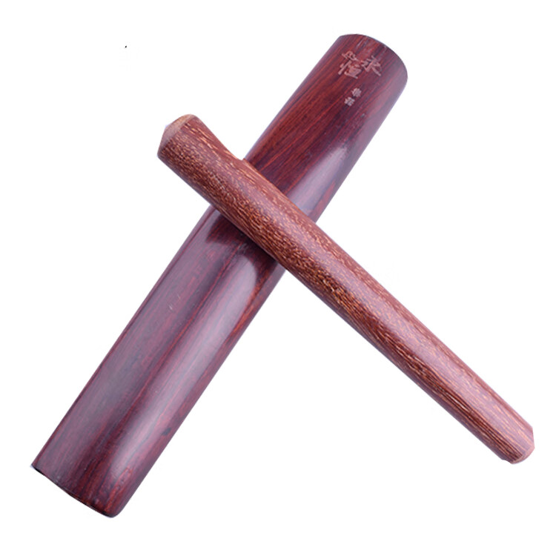
琵琶
阮
梆子

Slide 10
自制小乐器
音乐的旋律由音阶构成，音阶是由从低到高或从高到低的不同音调的音组成的。所以，实用的乐器需要能发出多个音调的音。
控制乐器音调变化是设计和演奏乐器的关键。

Slide 11
自制乐器设计图
注意控制变量法的应用。

